Slide 1

Induksi Matematika
^{Matematika Diskrit}
^{Awit M.Sakinah}
^{awitsakinah@gmail.com}

Slide 2
DEFINISI INDUKSI MATEMATIKA
Induksi Matematik adalah cara standar dalam membuktikan bahwa sebuah pernyataan tertentu berlaku untuk setiap bilangan asli Atau cara pembuktian baku didalam matematika.
Induksi matematika merupakan metode pembuktian untuk proposisi perihal bilangan bulat.
Contoh 1
Jumlah n buah bilangan bulat positif pertama adalah n(n+1)/2. Bukti misalkan n = 5 → p(5) adalah jumlah bilangan bulat positif dari 1 sampai 5 adalah 5(5+1)/2 maka hasilnya adalah 15. apabila di uraikan yaitu 1+2+3+4+5= 15 sehingga proposisi tersebut benar.

Slide 3
Contoh 2
Jumlah n buah bilangan ganjil positif pertama adalah n².
Bukti
Misalkan n = 6 buah (n = 1,2,3,4,5,6) maka :
n = 1 → 1 = 1 ➔ (1)² = 1
n = 2 → 1+3 = 4 ➔ (2)² = 4
n = 3 → 1+3+5 = 9 ➔ (3)² = 9
n = 4 → 1+3+5+7 = 16 ➔ (4)² = 16
n = 5 → 1+3+5+7+9 = 25 ➔ (5)² = 25
n = 6 → 1+3+5+7+9+11 = 36 ➔ (6)² = 36
Sehingga proposisi (pernyataan) tersebut benar

Slide 4
Contoh lain
Buktikan bahwa jumlah n buah bilangan ganjil positif pertama adalah n²
Setiap bilangan bulat positif n (n ≥ 2) dapat dinyatakan sebagai perkalian dari (satu atau lebih) bilangan prima.
Untuk semua n ≥ 1, n³+ 2n adalah kelipatan 3.
Untuk membayar biaya pos sebesar n sen dolar (n ≥ 8) selalu dapat digunakan hanya perangko 3 sen dan 5 sen dolar

Slide 5
PRINSIP INDUKSI MATEMATIKA
Misal p(n)
Basis induksi
Langkah induksi
Misalkan p(n) adalah pernyataan perihal bilangan bulat positif dan Kita ingin membuktikan bahwa p(n) benar untuk semua bilangan bulat positif n. Untuk membuktikan pernyataan ini, kita hanya perlu menunjukkan bahwa:
1. p(1)benar,dan (Langkah1 dinamakan basis induksi)
2. Jika p(n) benar, maka p(n+1) juga benar, untuk setiap n ≥1, (langkah 2 dinamakan langkah induksi)

Slide 6
PRINSIP INDUKSI MATEMATIKA
Basis induksi
Digunakan untuk memperlihatkan bahwa pernyataan benar bila n diganti dengan 1, yang merupakan bilangan bulat positif terkecil
Buat implikasi untuk fungsi berikutnya benar untuk setiap bilangan bulat positif
Langkah induksi
Berisi asumsi (andaian) yang menyatakan bahwa p(n) benar.
Asumsi tersebut dinamakan hipotesis induksi.
Bila kita sudah menunjukkan kedua langkah tersebut benar maka kita sudah membuktikan bahwa p(n) benar untuk semua bilangan bulat positif n.

Slide 7
Contoh
Buktikan bahwa untuk n ≥ 1,
1+2+3+4+5 … + n =n (n+1)/2 melaui induksi matematika.
Jawab
Basis induksi : p(1) benar karena untuk n = 1 yaitu :
1 = n (n+1)/2
1 = 1 (1+1)/2
1 = 2/2
1 = 1 terbukti

Slide 8
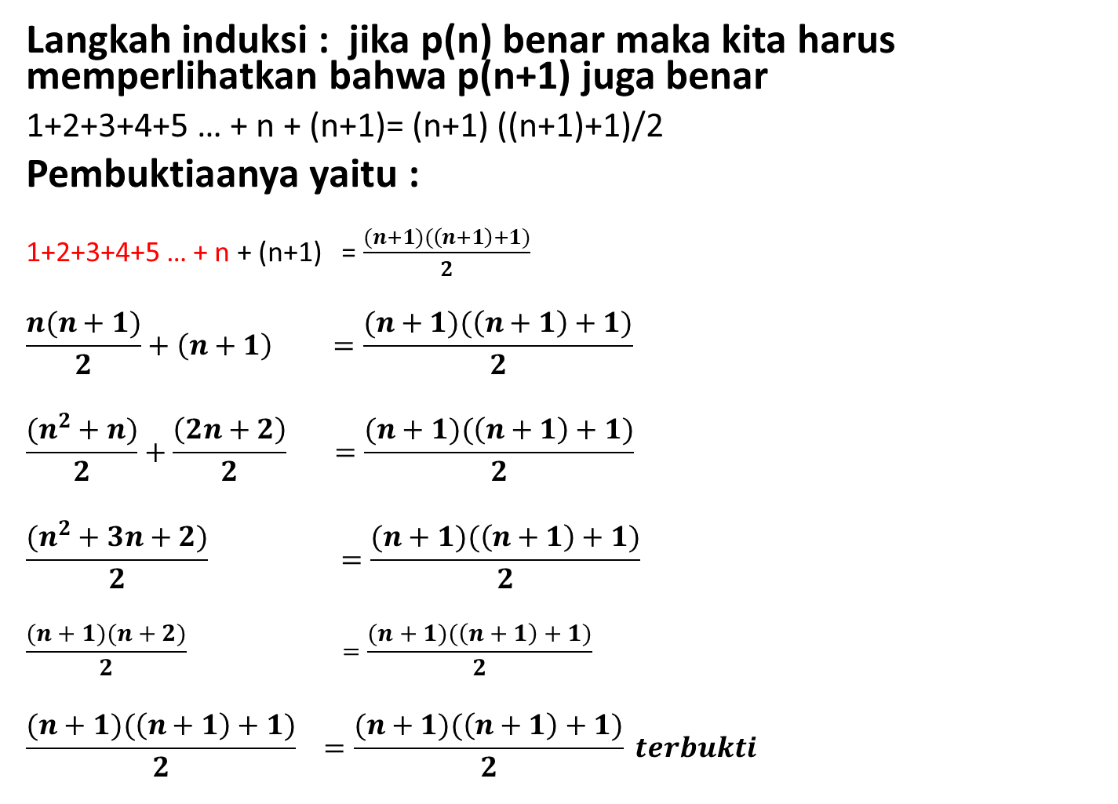
Langkah induksi : jika p(n) benar maka kita harus memperlihatkan bahwa p(n+1) juga benar
1+2+3+4+5 … + n + (n+1)= (n+1) ((n+1)+1)/2
Pembuktiaanya yaitu :
1+2+3+4+5 … + n + (n+1) = $\frac{(n+1)(\left(n+1\right)+1)}{2}$
$$\frac{n(n+1)}{2}+\left(n+1\right) =\frac{(n+1)(\left(n+1\right)+1)}{2}$$
$$\frac{(n^{2}+n)}{2}+\frac{\left(2n+2\right)}{2} =\frac{(n+1)(\left(n+1\right)+1)}{2}$$
$$\frac{(n^{2}+3n+2)}{2} =\frac{(n+1)(\left(n+1\right)+1)}{2}$$
$$\frac{(n+1)(n+2)}{2} =\frac{(n+1)(\left(n+1\right)+1)}{2} \\ \frac{(n+1)(\left(n+1\right)+1)}{2} =\frac{(n+1)(\left(n+1\right)+1)}{2} terbukti$$

Slide 9
Contoh
Gunakan induksi matematik untuk membuktikan bahwa jumlah n buah bilangan ganjil positif pertama adalah n².
Penyelesaian:
Basis induksi Untuk n = 1, jumlah satu buah bilangan ganjil positif pertama adalah 1² = 1. Ini benar karena jumlah satu buah bilangan ganjil positif pertama adalah 1.

Slide 10
Contoh
Penyelesaian (lanjutan)
(ii) Langkah induksi Andaikan p(n) Benar 1 + 3 + 5 + … + (2n – 1) = n² maka kita harus menunjukan bahwa p(n+1) juga benar
(catatan : bilangan ganjil positif ke-n adalah (2n – 1)) 1 + 3 + 5 + … + (2n – 1) + (2n + 1) = (n + 1)² Hal ini dapat kita tunjukkan sebagai berikut: 1 + 3 + 5 + … + (2n – 1) + (2n + 1) = [1 + 3 + 5 + … + (2n – 1)] + (2n + 1)
= n² + (2n + 1)
= n² + 2n + 1 → (n+1)(n+1)
= (n + 1)²
Karena langkah basis dan langkah induksi keduanya telah diperlihatkan benar, maka jumlah n buah bilangan ganjil positif pertama adalah n² (benar)

Slide 11
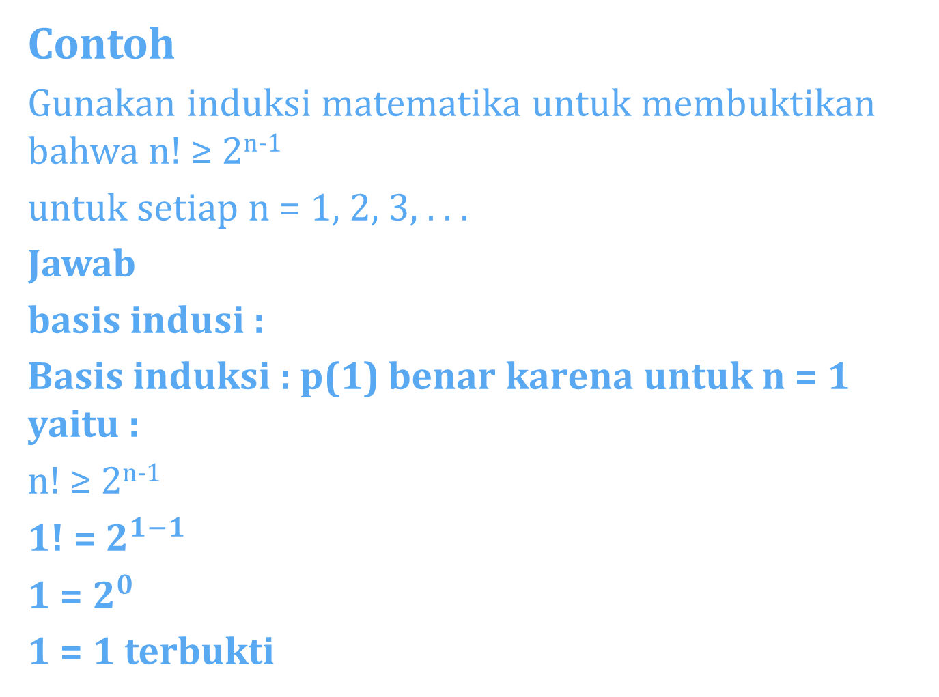
Contoh
Gunakan induksi matematika untuk membuktikan bahwa n! ≥ 2^{n-1}
untuk setiap n = 1, 2, 3, . . .
Jawab
basis indusi :
Basis induksi : p(1) benar karena untuk n = 1 yaitu :
n! ≥ 2^{n-1}
1! = $2^{1−1}$
1 = $2^{0}$
1 = 1 terbukti

Slide 12
Langkah induksi : jika p(n) benar maka kita harus memperlihatkan bahwa p(n+1) juga benar
n! ≥ 2^{n-1}
n! . (n+1)! ≥ 2^{n+1-1}
2^{n-1} . (n+1)! ≥ 2^{n}
(n. 2^{n-1} + 2^{n-1})! ≥ 2^{n}
^{Buktikan} ^{n = 2}
(2. 2²⁻¹ + 2²⁻¹)! ≥ 2²
(4 + 2)! ≥ 4
6 ≥ 4
^{n = 3}
(3. 2³⁻¹ + 2³⁻¹)! ≥ 2³
(12 +4)! ≥ 8
16 ≥ 8
Karena langkah basis dan langkah induksi keduanya telah diperlihatkan benar, maka n! ≥ 2^{n-1}

Slide 13
contoh
Untuk membayar biaya pos sebesar n sen dolar (n ≥ 8) selalu dapat digunakan hanya perangko 3 sen dan 5 sen dolar
Jawab
(i) Basis induksi. Untuk membayar biaya pos 8 sen dapat digunakan 1 buah perangko 3 sen dan 1 buah perangka 5 sen saja. Ini jelas benar.

Slide 14
(ii) Langkah induksi. Andaikan p(n) benar, yaitu untuk membayar biaya pos sebesar n (n ≥ 8) sen dapat digunakan perangko 3 sen dan 5 sen (hipotesis induksi). Kita harus menunjukkan bahwa p(n +1) juga benar, yaitu untuk membayar biaya pos sebesar n + 1 sen juga dapat menggunakan perangko 3 sen dan perangko 5 sen. Ada dua kemungkinan yang perlu diperiksa:
Kemungkinan pertama, misalkan kita membayar biaya pos senilai n sen dengan sedikitnya satu perangko 5 sen. Dengan mengganti satu buah perangko 5 sen dengan dua buah perangko 3 sen, akan diperoleh susunan perangko senilai n + 1 sen.
Kemungkinan kedua, jika tidak ada perangko 5 sen yang digunakan, biaya pos senilai n sen menggunakan perangko 3 sen semuanya. Karena n ≥ 8, setidaknya harus digunakan tiga buah perangko 3 sen. Dengan mengganti tiga buah perangko 3 sen dengan 2 buah perangko 5 sen, akan dihasilkan nilai perangko n + 1 sen.

Slide 15
Prinsip Induksi yang Dirampatkan
Prinsip induksi sederhana dapat dirampatkan (generalized)
Misalkan p(n) adalah pernyataan perihal bilangan bulat n ≥ n₀. Untuk membuktikannya perlu menunjukkan bahwa :
p(n₀) benar
Jika p(n) benar, maka p(n+1) juga benar untuk setiap n ≥ n₀
sehingga p(n) benar untuk semua bilangan bulat n ≥ n₀

Slide 16
Contoh 5
Untuk semua bilangan bulat tidak negatif n, buktikan dengan induksi matematika bahwa 2⁰+ 2¹+ 2²+…+ 2^{n}= 2^{n+1} -1

Slide 17
Solusi
Misalkan p(n) adalah proposisi bahwa untuk semua bilangan bulat tidak negatif n, 2⁰+ 2¹+ 2²+…+ 2^{n}= 2^{n+1} -1
Basis induksi
p(0) benar → untuk n = 0 (bilangan bulat tidak negatif pertama) diperoleh dari :
2⁰ = 1 = 2⁰⁺¹ -1
= 2¹ -1
= 2 – 1
= 1
Langkah induksi
Misalkan p(n) benar, yaitu proposisi :
2⁰+ 2¹+ 2²+…+ 2^{n}= 2^{n+1} -1
Diasumsikan benar (hipotesis induksi). Perlihatkan bahwa p(n+1) juga benar, yaitu :
2⁰+ 2¹+ 2²+…+ 2^{n}+ 2^{n+1} = 2^{(n+1)+1} -1

Slide 18
Hal ini dapat ditunjukkan sebagai berikut :
2⁰+ 2¹+ 2²+…+ 2^{n}+ 2^{n+1} = (2⁰+ 2¹+ 2²+…+ 2^{n}) + 2^{(n+1)}
= 2^{(n+1)+1} -1 + 2^{n+1} (dari hipotesis induksi)
= (2^{n+1} + 2^{n+1}) – 1
= (2 . 2^{n+1}) – 1
= 2^{n+2} – 1
= 2^{(n+1)+1} -1
Langkah (i) dan (ii) dibuktikan benar, maka untuk semua bilangan bulat tidak negatif n, terbukti bahwa 2⁰+ 2¹+ 2²+…+ 2^{n}= 2^{n+1} -1

Slide 19
Contoh 6
Buktikan dengan induksi matematika bahwa 3^{n} < n! untuk n bilangan bulat positif yang lebih besar dari 6

Slide 20
Solusi
Misalkan p(n) adalah proposisi bahwa 3^{n} < n! untuk n bilangan bulat positif yang lebih besar dari 6
Basis induksi
p(7) benar → 3⁷ < 7! ↔ 2187 < 5040
Langkah induksi
Misalkan bahwa p(n) benar, yaitu asumsikan bahwa 3^{n} < n! adalah benar. Perlihatkan juga bahwa p(n+1) juga benar, yaitu 3^{n+1} < (n+1)!
Hal ini dapat ditunjukkan sbb :
3^{n+1} < (n+1)!
3 . 3^{n} < (n+1) . n!
3^{n} . 3 / (n+1) < n!
Menurut hipotesis induksi, 3^{n} < n!, sedangkan untuk n > 6, nilai 3/(n+1) < 1, sehingga 3/(n+1) akan memperkecil nilai di ruas kiri persamaan. Efek nettonya, 3^{n} . 3/(n+1) < n! jelas benar
Langkah (i) dan (ii) dibuktikan benar, maka terbukti bahwa 3^{n} < n! untuk n bilangan bulat positif lebih besar dari 6

Slide 21
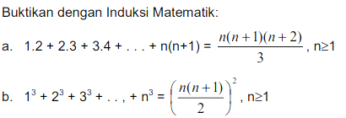
Latihan

